Slide 1
KNIHOVNICKÉ A INFORMAČNÍ SLUŽBY
PhDr. Marie Šedá metodik.knihovna@gmail.com

Slide 2
Co víte o knihovnách?

Slide 3
Knihovní mapa světa IFLA Library Map of the World
Portál mapující aktivity knihoven
Nástroj advokacie knihoven – od r. 2017
Funkce knihoven ve třech sekcích
základní přehled vybraných statistických údajů knihoven
v sekci SDG Stories demonstruje příklady dobré praxe ze 17 oblastí udržitelného rozvoje
„nejmladší“ sekce, nazvaná Countries, poskytuje zájemcům příležitost poznat knihovnictví a aspekty činnosti knihoven v jednotlivých zemích
Zdroj: https://svkkl.cz/ctenar/clanek/3284 4

Slide 4
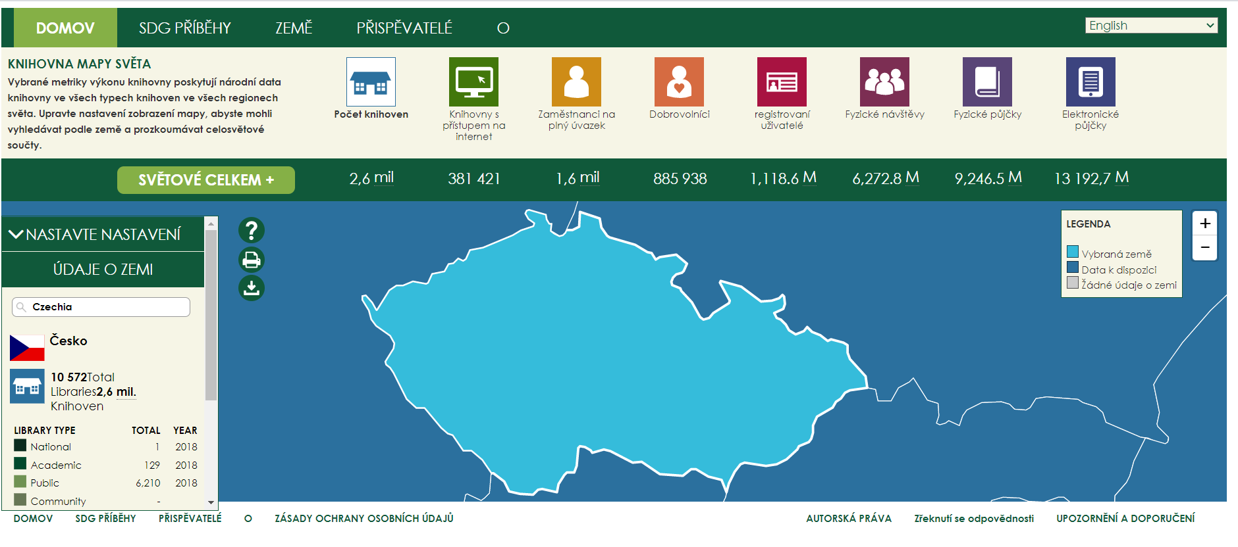
https://librarymap.ifla.org/

Slide 5
Víte, že…
V Evropské unii existuje více než 65 000 knihoven
97 300 000 Evropanů (23%) navštíví knihovnu nejméně jednou za rok
V České republice je více než 5 500 veřejných knihoven
V MSK je cca 400 těchto knihoven

Slide 6
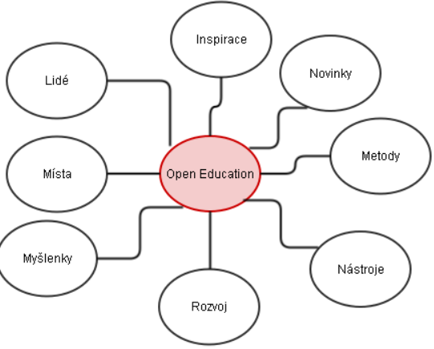
Zkuste si udělat myšlenkovou mapu
Jaké služby knihovna poskytuje?
Jaké činnosti knihovna dělá?
Použijte některý volně dostupný nástroj nebo tužky, pastelky, fixy…
… a tvořte.
Kolik PROCESŮ V KNIHOVNĚ jste do mapy dali?

Slide 7
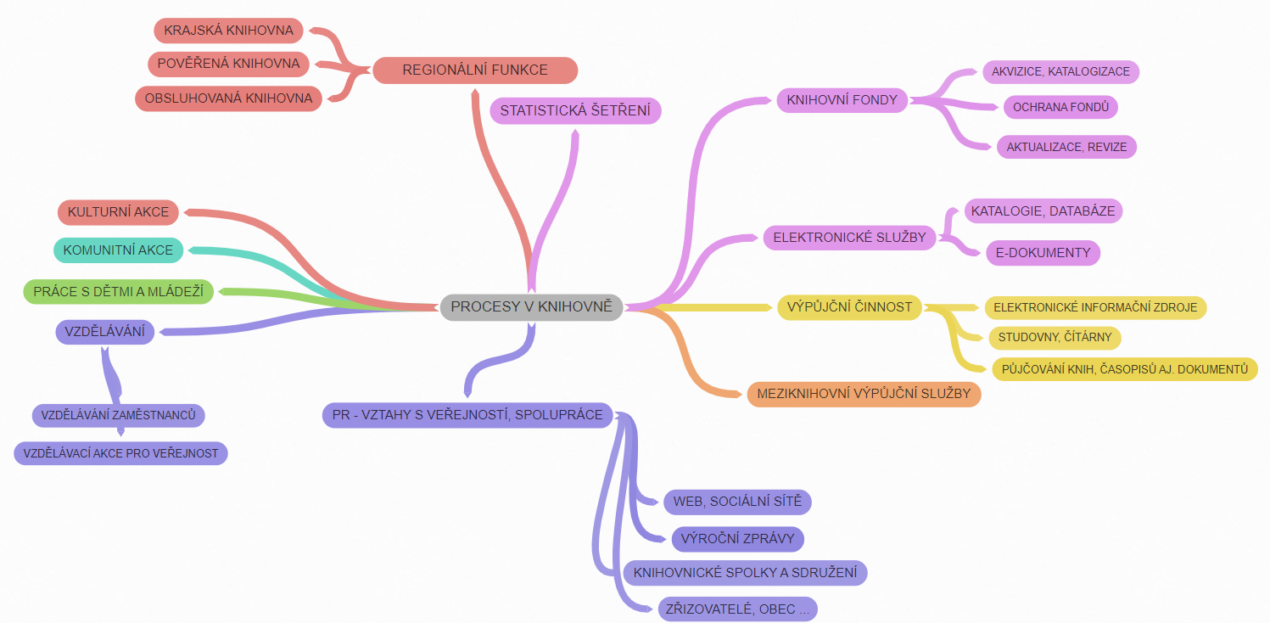
Co vlastně dělá knihovna/knihovník?

Slide 8
Obodujte procesy
Co všechno knihovny nabízejí?
Obodujeme si služby ☺
Co nám v knihovnách chybí?
Co bychom zrušili?
NA CO JSME ZAPOMNĚLI?
Pracujte ve skupinách ☺.

Slide 9
Veřejné knihovnické a informační služby
VKIS vycházejí z knihovního zákona (zákon č. 257/2001 Sb.)
Jsou financovány z veřejných prostředků (Ministerstvo kultury, kraje, obce)
Jsou přístupné nejširší veřejnosti
Hlavním úkolem je umožnit občanům rovný přístup k informačním zdrojům a publikovaným dokumentům
Uspokojování potřeb obyvatel (jednotlivců i skupin), které se týkají vzdělávání, informací a osobního rozvoje včetně rekreace a volného času
Knihovní zákon přihlíží také k požadavkům současného společenského i technologického rozvoje

Slide 10
DĚLENÍ KNIHOVNICKÝCH SLUŽEB

Slide 11
Uživatel má získat konečný produkt
Výpůjční služby
Služby reprografické
Služby faktografické
Vnitrostátní i mezinárodní meziknihovní služby (MVS, MMVS)
KNIHOVNICKÉ SLUŽBY
PRIMÁRNÍ
SEKUNDÁRNÍ
TERCIÁRNÍ
poskytují informace o existenci dokumentu, o tom, kde informaci najdeme (Katalogové služby)
V polovině 90. let minulého století se objevily první online katalogy českých knihoven na internetu
Propagační služby (PR)
výstavy, besedy, přednášky, lekce informační gramotnosti, trénování paměti , autorská čtení, výtvarné dílny, celoživotní vzdělávání …

Slide 12
Výpůjční a další služby
ABSENČNÍ
PREZENČNÍ
UPOMÍNKY
PROLONGACE
REZERVACE
REPROGRAFIE
REFERENČNÍ SLUŽBY
KONZULTACE
MEZIKNIHOVNÍ SLUŽBY
REŠERŠNÍ SLUŽBY
INTERNET
VSTUP DO DATABÁZÍ
PŘÍSTUP K DIGITÁLNÍM DOKUMENTŮM…
PROSTOR V KNIHOVNĚ
KULTURNÍ A KOMUNITNÍ AKCE
VZDĚLÁVACÍ AKCE
…

Slide 13
Cvičení
Vyhledejte dostupné katalogy knihoven
Označte ty, které zahrnují fondy více knihoven
Označte ty, které mají další funkce (nejde jen o vyhledání titulu)
Označte ty, které jsou z vašeho pohledu TOP
Které doplňkové služby katalogů byste přivítali?
Jaký typ služby katalogy uživatelům poskytují?
Primární, sekundární, terciární?

Slide 14
MEZIKNIHOVNÍ VÝPŮJČNÍ SLUŽBY

Slide 15
MSV, MMVS
meziknihovní výpůjční služba
Dokument není ve fondu knihovny?
povinnost knihovny – nabídnout uživateli tuto službu
právo uživatele – získat dokument, který je ve vlastnictví jiné knihovny
služba je zdarma, je zpoplatněno jen balné a poštovné

Slide 16
MSV, MMVS
UŽIVATEL HLEDÁ DOKUMENT VE FONDU KNIHOVNY A
DOKUMENT KNIHOVNA A NEMÁ VE FONDU
UŽIVATEL KNIHU POTŘEBUJE
KNIHOVNA A NABÍDNE UŽIVATELI ZPROSTŘEDKOVÁNÍ SLUŽBY MVS
UŽIVATEL PŘIJÍMÁ
UVEDE, DO KDY JE JEHO POŽADAVEK AKTUÁLNÍ
KNIHOVNÍK VYHLEDÁ JINOU KNIHOVNU (B)
KNIHOVNA B DOKUMENT VLASTNÍ
PROSTŘEDNICTVÍM E-ŽÁDANKY JE KNIHA OBJEDNANÁ
OSLOVENÁ KNIHOVNA B ZASÍLÁ DOKUMENT DO KNIHOVNY A
KNIHOVNA A KNIHU PŘIJÍMÁ
UŽIVTEL SI KNIHU/DOKUMENT PŘEVEZME
PO URČENÉ DOBĚ KNIHU UŽIVATEL VRACÍ
KNIHOVNA A ZASÍLÁ DOKUMENT ZPĚT DO KNIHOVNY B

Slide 17
E-SLUŽBY KNIHOVEN

Slide 18
Elektronické služby
knihovnický software
Tritius, KOHA, KP-sys, Primo, Aleph…
Kramerius a Díla nedostupná na trhu (DNNT)
weby, sociální sítě, informační obrazovky
dnes už nutnost, nezbytnost
videokanály, streamy, e-komunikace, e-konference, e… cokoliv
CoderDoJo
Cílem je propojit lidi, kteří už programovat umí s těmi, kteří se to teprve naučit chtějí.
ozoboti
výborná pomůcka pro vyzkoušení vizuálního programování
citační manažery
Knihovny.cz
jednotný přístup ke službám českých a moravských knihoven
České a zahraniční e-zdroje
ASPI, EBSCO…
E-knihy

Slide 19
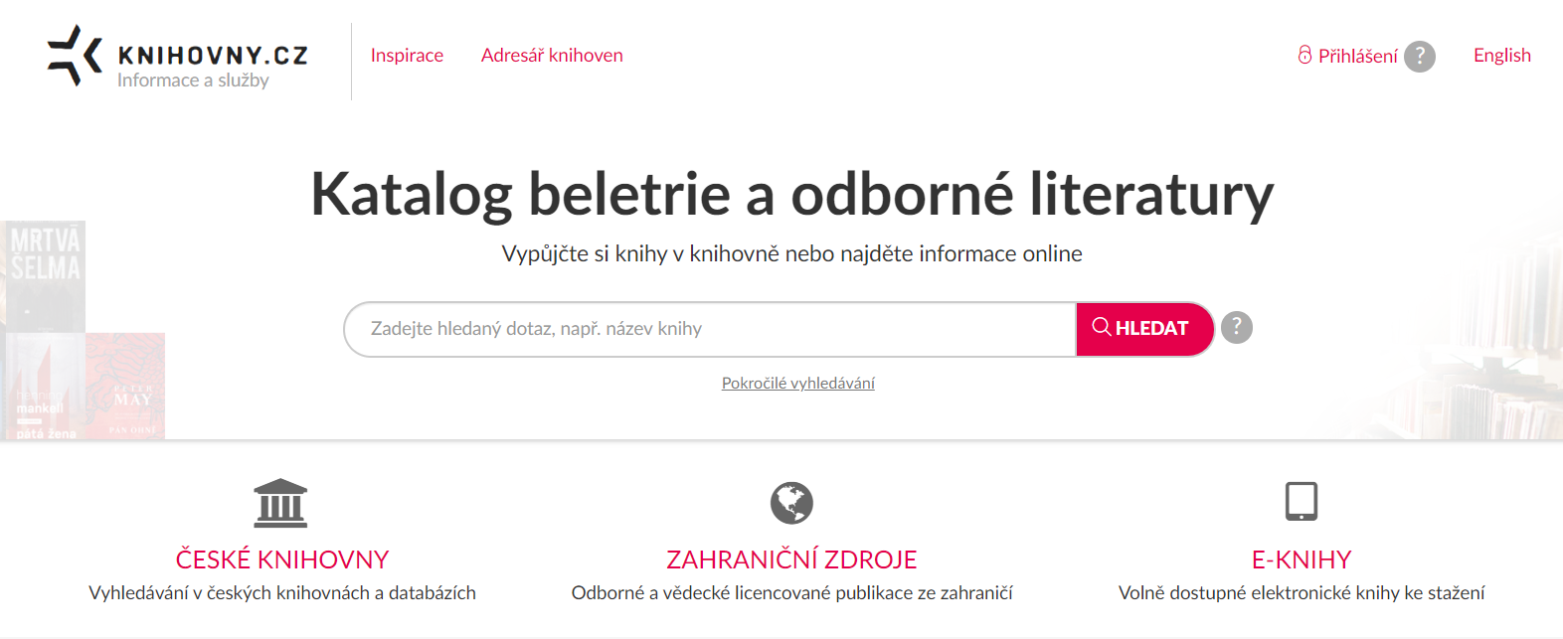
Knihovny.cz

Slide 20
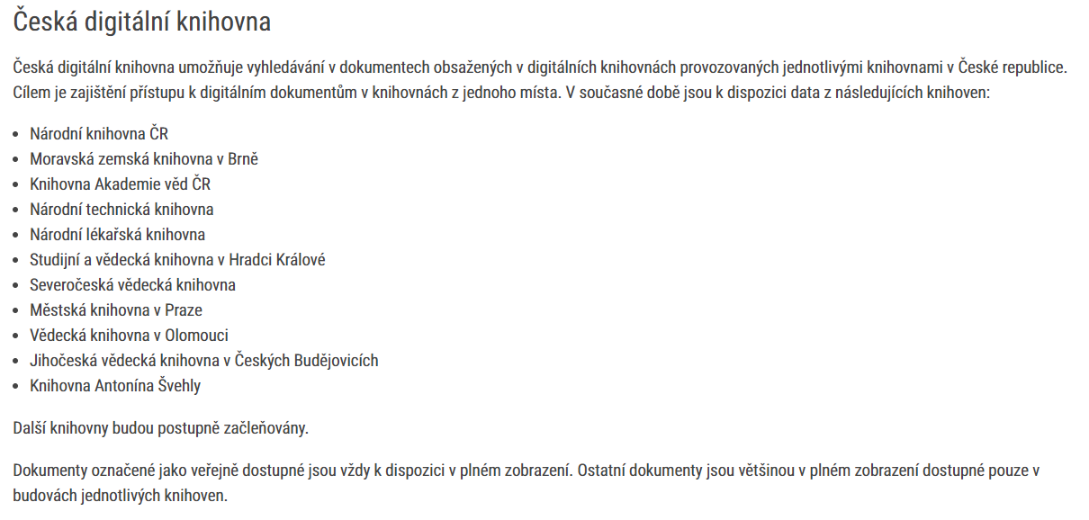
Česká digitální knihovna

Slide 21
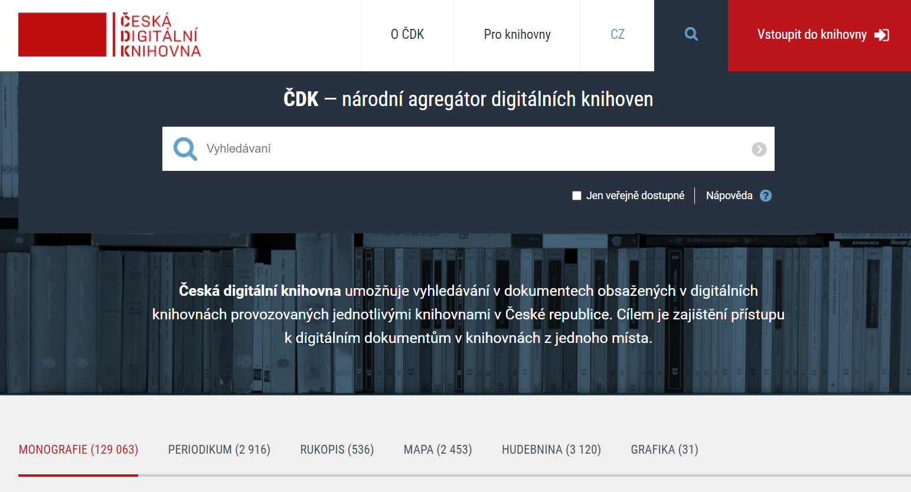
Česká digitální knihovna

Slide 22
INFORMAČNÍ POTŘEBY

Slide 23
Informační potřeba
„stav, ve kterém jedinec zjišťuje, že jeho/její vlastní znalost je nedostačující pro splnění cíle, který má
jde o rozdíl ve stávající znalosti o problému či tématu a znalosti, kterou uživatel musí mít, aby vyřešil příslušný problém
důvody pro vznik informačních potřeb
hledání odpovědí (seeking answers)
redukci nejistoty (reducing uncertainty)
hledání smyslu (making sense)“
Wikisofia, informační potřeba

Slide 24
Klasifikace informačních potřeb
Nerozpoznané (dormant nebo unrecognized)
uživatel si nemusí být vždy vědom, že má nějakou informační potřebu
ta může být rozeznána až ve chvíli, kdy je uživatel vystaven relevantní informaci
Nevyjádřené (unexpressed)
důvodem, proč řada informačních potřeb zůstává neuspokojena, je to, že jejich uspokojení brání řada překážek
většinou jsou si uživatelé těchto informačních potřeb vědomi, ale pro jejich uspokojení nic nedělají, ať už z důvodu, že nemohou nebo že nechtějí
Touhy (wants)
to, co by uživatel rád měl
Požadavky (demands)
požadavek na informaci, o které uživatel věří, že ji chce; požadavky jsou částečně závislé na očekávání, která závisí na aktuálních možnostech

Slide 25
Informační potřeby z pohledu Roberta Taylora
čtyři stadia/úrovně/stupně (stages nebo levels) informačních potřeb
fyzická (visceral) – vědomá i nevědomá informační potřeba, vágní pocit neuspokojení
vědomá (conscious) – vědomý mentální popis, nejednoznačné a rozporuplné informace o problému, výsledkem může být dotaz kladený na jinou osobu či systém
formalizovaná (formalized) – vyjádření informační potřeby kvalifikovaně a srozumitelně, alespoň pro uživatele, který si nicméně nemůže být ještě jist, zda lze získat adekvátní odpověď
kompromisní (compromised) – vyjádření informační potřeby, které zohledňuje dostupné zdroje a způsoby jejich organizace, tak aby bylo možné příslušný dotaz položit jiné osobě nebo systému

Slide 26
Informační potřeba
OSOBNÍ
PROFESNÍ
ODBORNÉ INFORMACE PRO VÝKON POVOLÁNÍ
3 FAKTORY:
ÚKOL – PROBLÉM
ŘEŠITEL
INFORMAČNÍ FOND
INFORMACE PRO KAŽDODENNÍ ŽIVOT, PRAKTICKÉ INFORMACE,
RODINA, VOLNÝ ČAS, ZAMĚSTNÁNÍ

Slide 27
Cvičení
Vypište 20 různých konkrétních informačních potřeb
Rozdělte je na osobní a profesní
Jaké informace potřebujete vy sami ke studiu?
Jsou to osobní nebo pracovní informace?
Co ovlivňuje vaši informační potřebu?

Slide 28
Pokud potřebujete konzultaci
PhDr. Marie Šedá
metodik.knihovna@gmail.com
tel. 723 776 199

Slide 29
KNIHOVNICKÉ A INFORMAČNÍ SLUŽBY
PhDr. Marie Šedá metodik.knihovna@gmail.com

